Slide 1

Интерактивное задание
«Верно-неверно»

Slide 2

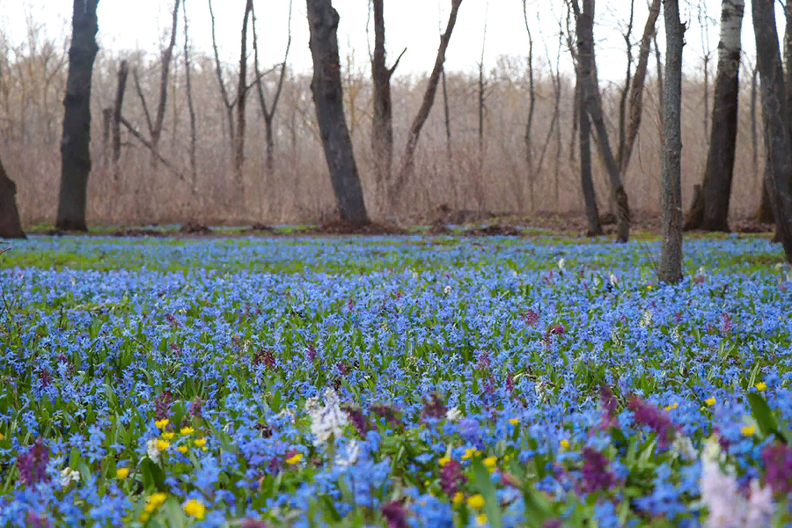
1.Правда ли, что в знаменском старинном семейном парке весной небо и земля окрашиваются в единый голубой цвет?
Ответ: верно

Slide 3
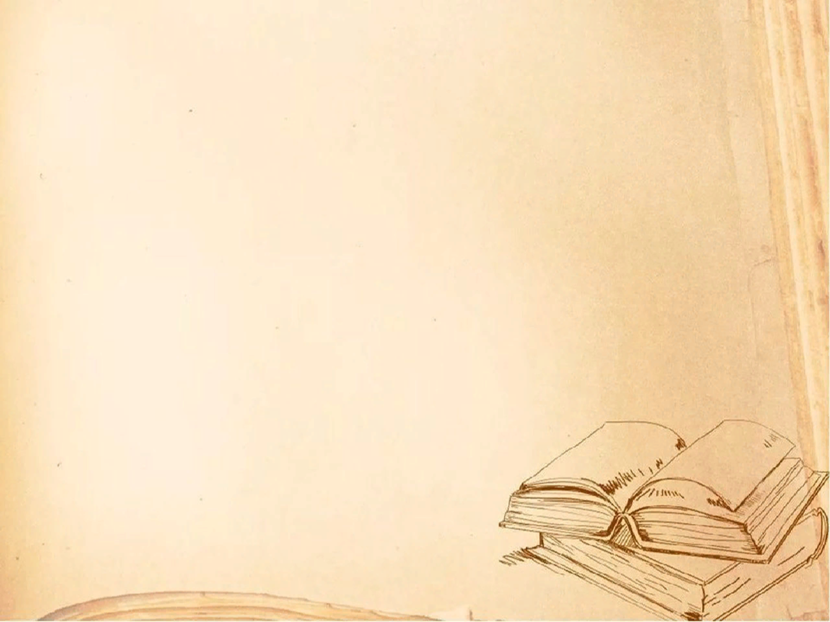
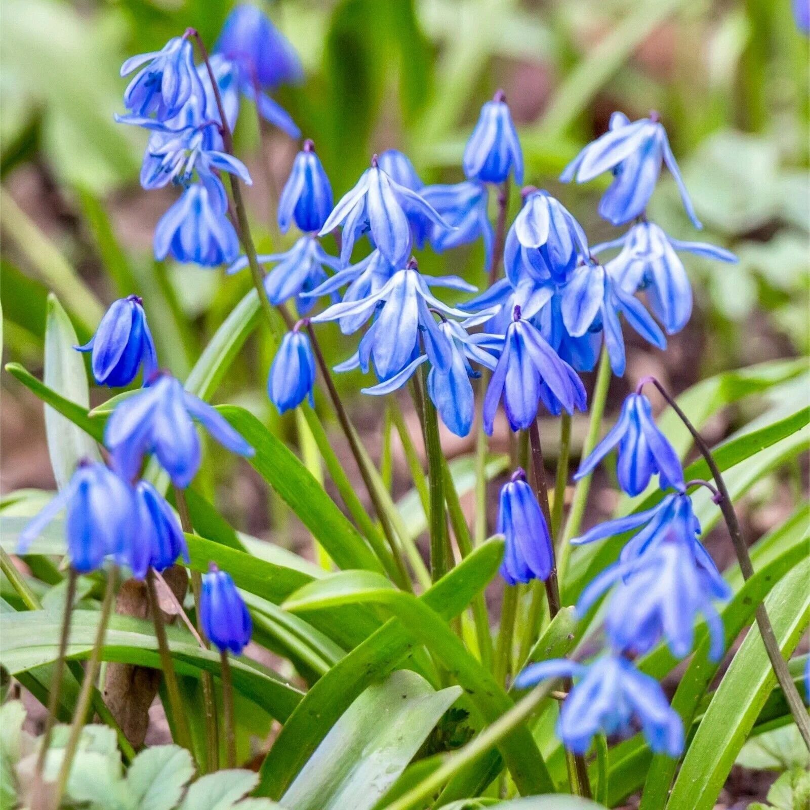
Каждую весну в знаменском парке происходит уникальное природное явление. Вся поляна парка покрывается десятками тысяч колокольчиков всех оттенков синего цвета. В честь цветения отмечается праздник первоцвета. Это одна из достопримечательностей Знаменки.

Slide 4

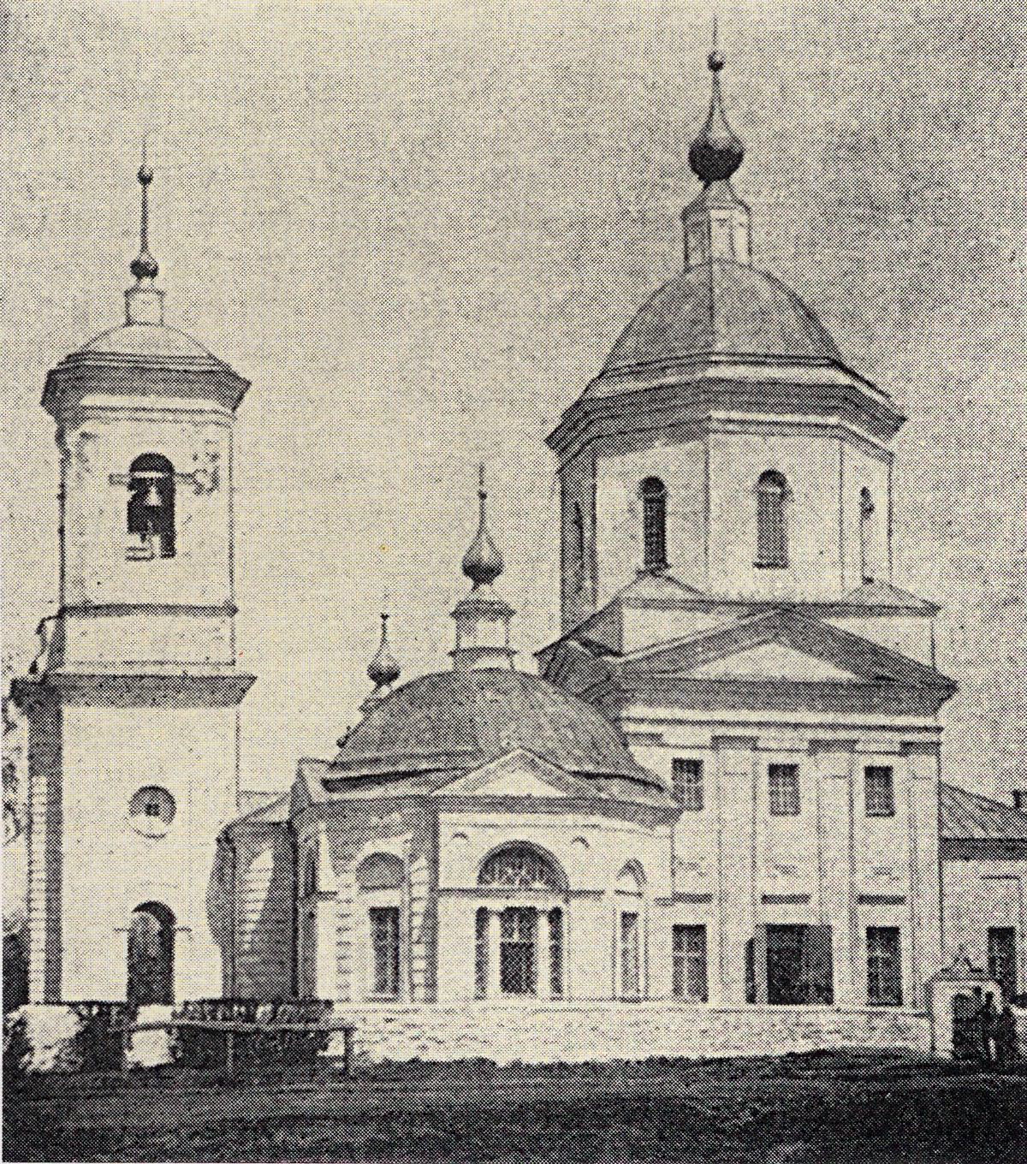
2.Правда ли, что Знаменский храм, где крестили Наталью Гончарову, является одним из первых каменных храмов Тамбовской губернии?
Ответ: верно

Slide 5

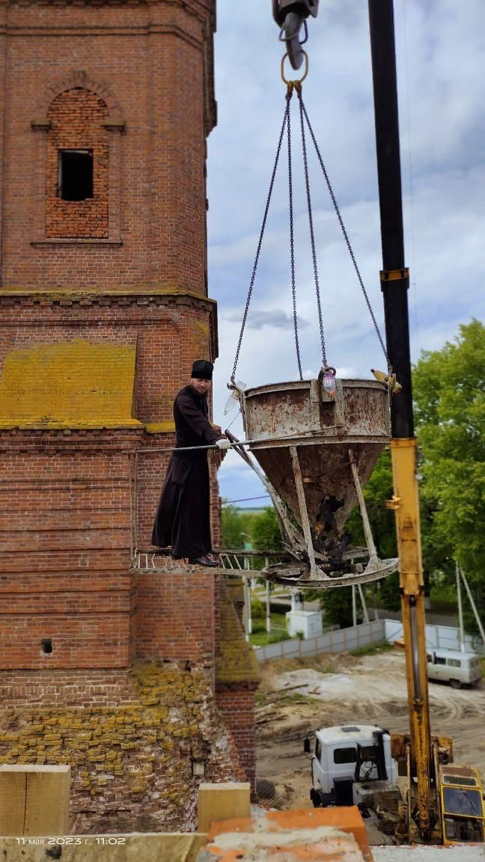
В 1743 году по заказу А.А. Загряжского была построена одна из первых в Тамбовской губернии каменная церковь в честь иконы Божией Матери «Знамение». По этой церкви село получило название Знаменское (ныне — Знаменка). Сохранилась только полуразрушенная церковная колокольня. В настоящее время идёт восстановление святыни.

Slide 6
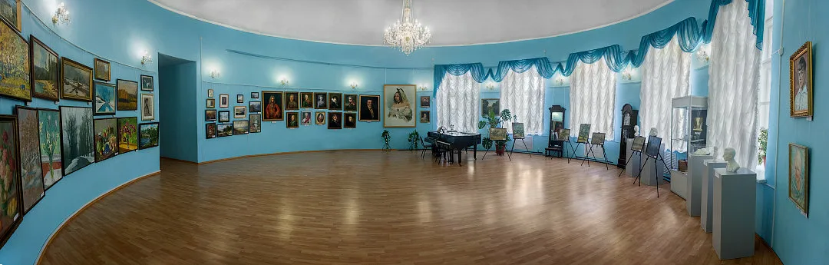
3. Правда ли, что в круглом зале для приёма гостей есть точка, где хозяин усадьбы мог слышать разговоры всех присутствующих?
Ответ: верно

Slide 7
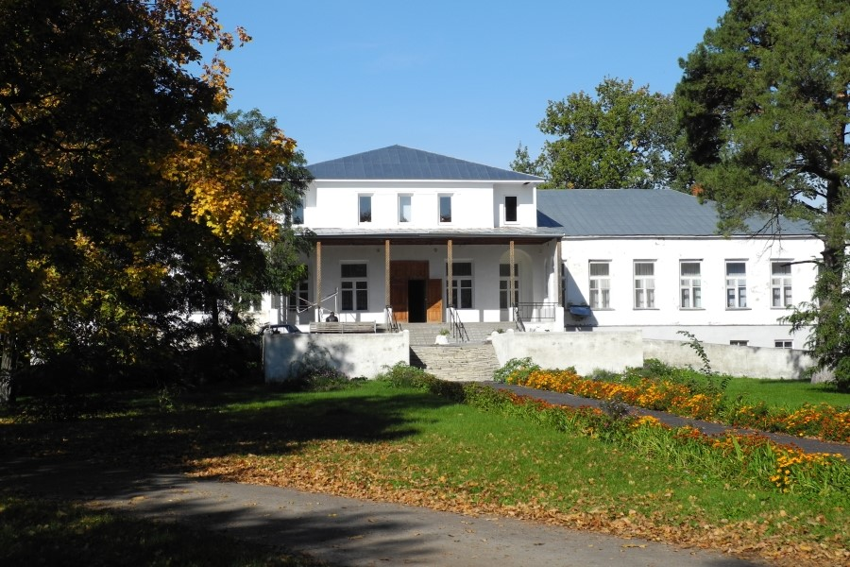
В начале XVIII века Павлом Сергеевичем Строгановым здесь был построен чудесный двухэтажный особняк. По задумке хозяина проектировщикам было дано задание в круглом зале для приёма гостей сделать место, где хозяин усадьбы мог слышать разговоры всех присутствующих. Его заказ был осуществлён.

Slide 8

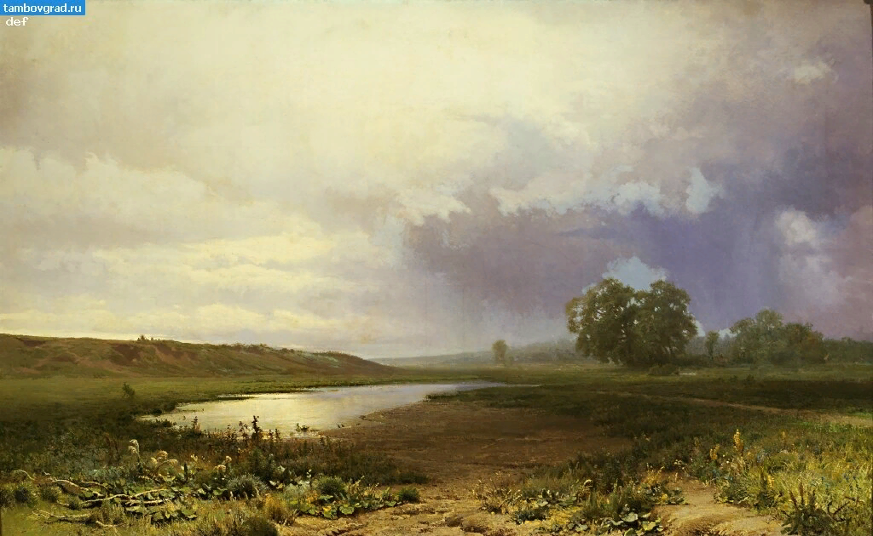
4. Правда ли, что на картине Фёдора Васильева «Мокрый луг», находящейся в Третьяковской галерее, изображены окрестности Знаменки?
Ответ: верно

Slide 9
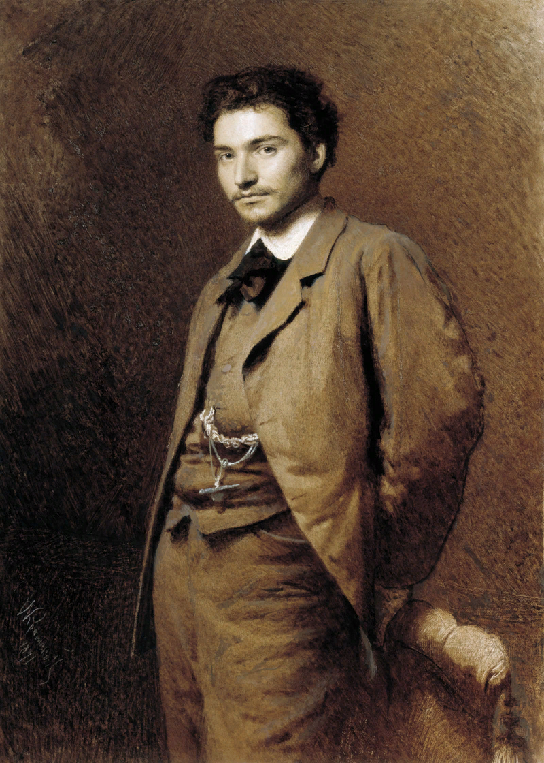
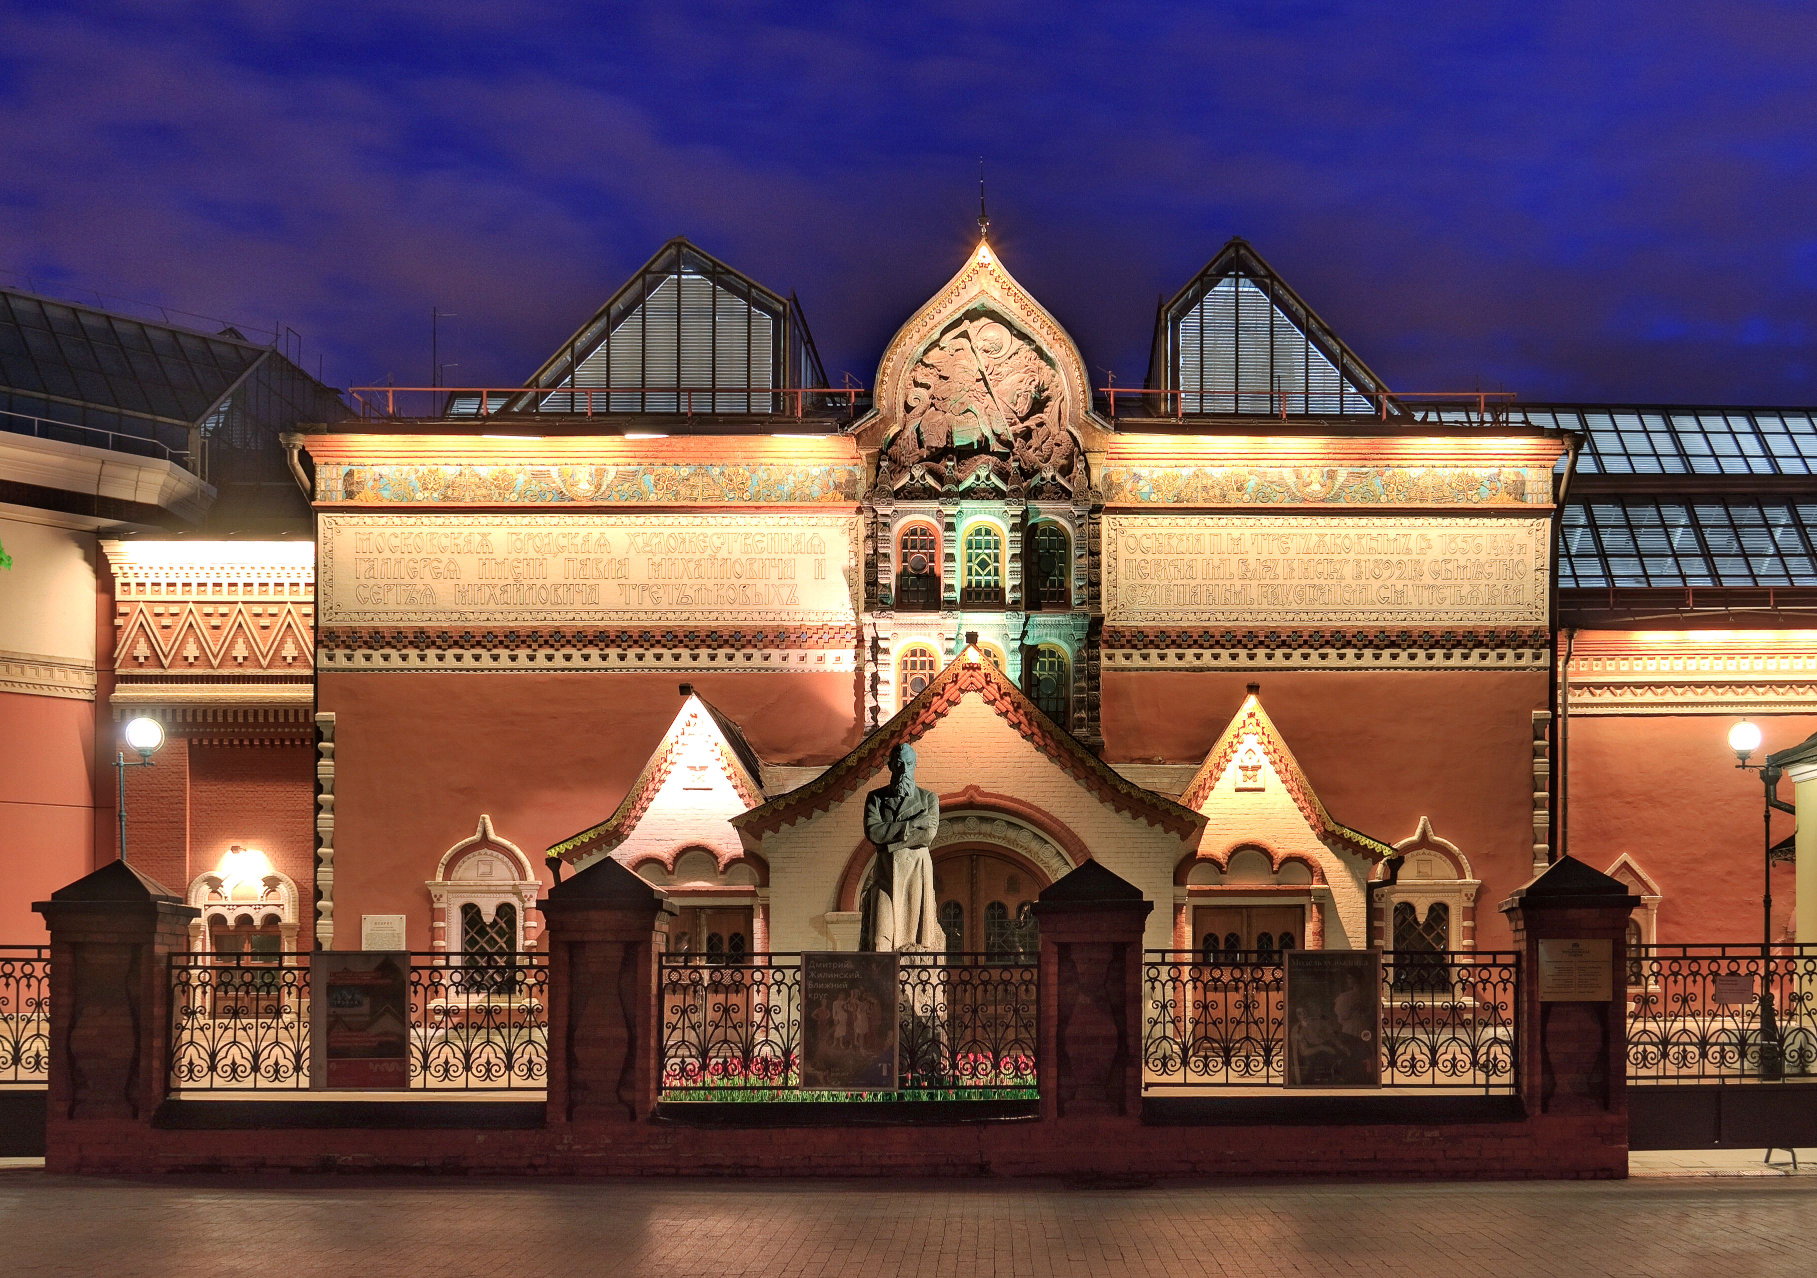
В Знаменке гостил художник Фёдор Васильев и здесь написал несколько картин. В частности картина "Мокрый луг", где запечатлены окрестности Знаменки, принадлежит собранию Третьяковской галереи.
Фёдор Васильев
Третьяковская галерея

